Slide 1
Como criar um perfil internacional de destaque para conquista de um emprego no exterior

Slide 2

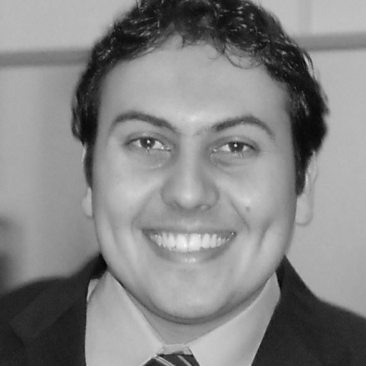
Prazer!
Michel L. Traub
15 anos de experiência em TI
+ 20 países visitados
Morei em Israel, Europa e Canadá
Startup acelerada no Canadá
Trabalho remoto para VanHack
Indo de mala e cuia para Montreal
micheltraub@gmail.com

Slide 3
Como começar?
Independente da estratégia é necessário um perfil internacional de destaque

Slide 4
Algumas maneiras
Empreendendo
Abrindo uma empresa em outro país, ou uma filial de seu negócio, ou ainda participando de algum programa internacionalização como aceleração e/ou incubação de empresas.
Trabalho remoto*
Pegando algum(ns) “job(s)” como freelancer ou contractor em projetos com tempo limitado, ou então, conseguindo um contrato com uma empresa de fora para trabalhar remotamente.
Emprego em outro país*
Conseguir que uma empresa de fora do país te contrate fazendo o patrocínio do seu visto, ou conseguindo migrar para um país e aí então conseguir um emprego regular.

Slide 5

Defina sua estratégia
Dedique tempo e se prepare

Slide 6

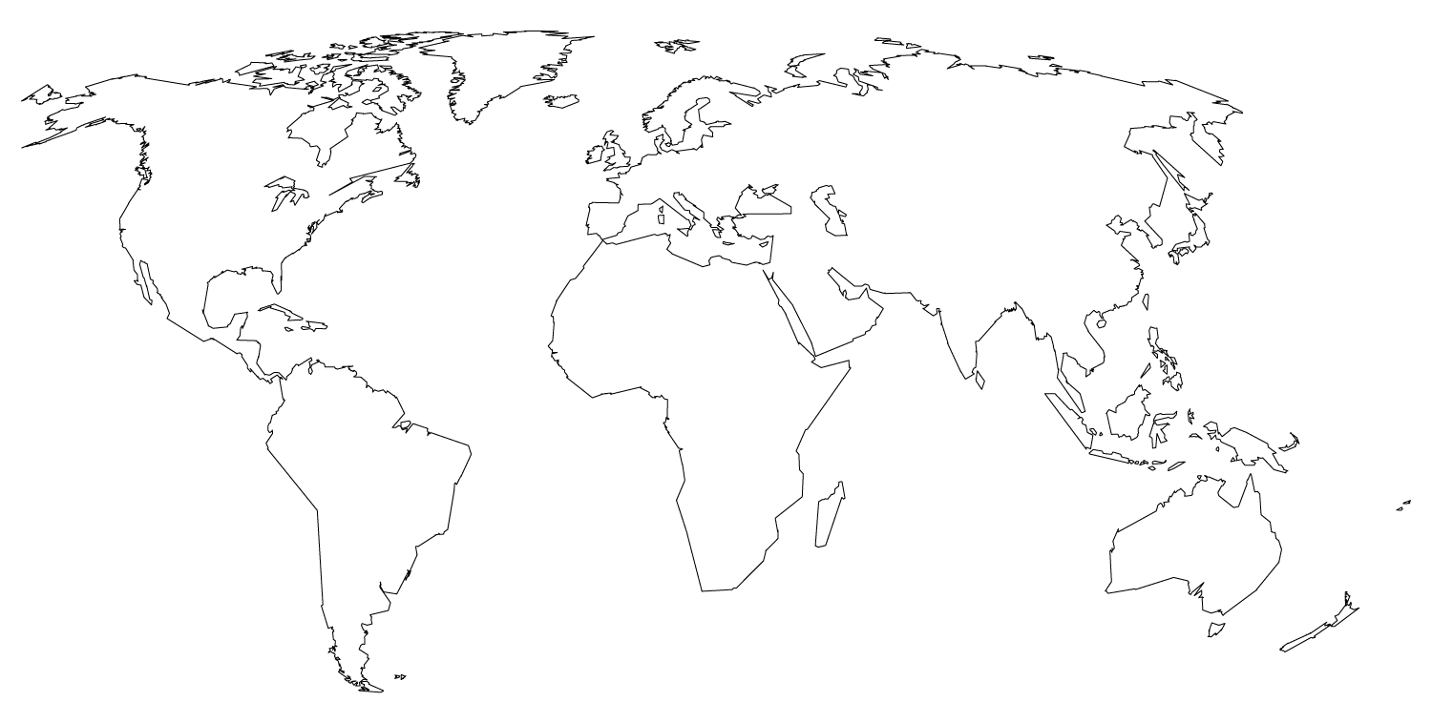

Onde quero ir?

Slide 7
1.
Code has no accent
Seu inglês sempre melhorando...

Slide 8
Alguns erros
Não ter um plano para melhorar a língua
Esperar ter o nível “ideal”

Slide 9
2.
CV, Redes Sociais, portfolio...
Mantenha seu perfil atualizado e atrativo

Slide 10
Alguns erros
Ausência de material pessoal disponível para pesquisa
Mau uso das redes sociais (seja profissional)
Material apenas na língua materna
CV não adaptado para vaga

Slide 11
3.
Networking importa!
Comunidades, eventos, entre outros

Slide 12
Alguns erros
Não saber como se conectar com pessoas de fora
Não participar de nenhum evento (meetings, conferências, palestras, etc.)
Minha rede é suficiente
Não pedir ajuda e não perguntar

Slide 13
4.
Aplique para vagas que façam sentido
Adapte seu perfil para aplicar para as vagas

Slide 14
Alguns erros
Aplicar para todas as vagas possíveis sem estratégia
Não adaptar todo seu material paras ser o “match” perfeito para vaga

Slide 15
5.
Se prepara para as entrevistas!
Estude a empresa e treine suas respostas. Saiba se vender!

Slide 16
Alguns erros
Não saber nada da empresa
Falta de profissionalismo (pontualidade, vestimenta, ambiente, comportamento)
Não estudar seu próprio CV
Ficar muito nervoso

Slide 17

"Our greatest weakness lies in giving up. The most certain way to succeed is always to try just one more time."
Thomas A. Edison

Slide 18
Obrigado!
Dúvidas?
Você me encontra em:
micheltraub@gmail.com
linkedin.com/in/micheltraub/

